Slide 1
PHÒNG GD VÀ ĐT HUYỆN PHÚ HÒA
TRƯỜNG THCS THỊ TRẤN PHÚ HÒA
BÀI 4. DUNG DỊCH VÀ NỒNG ĐỘ
Giáo viên: Võ Thị Ngọc Hằng

Slide 2
BÀI 4. NỒNG ĐỘ VÀ DUNG DỊCH
NỒNG ĐỘ
VÀ DUNG
DỊCH
1
Dung dịch, chất tan, dung môi
2
Độ tan
3
Nồng độ dung dịch
4
Thực hành pha chế dd theo một
Nồng độ cho trước

Slide 3
I
Dung dịch, chất tan và dung môi

Slide 4
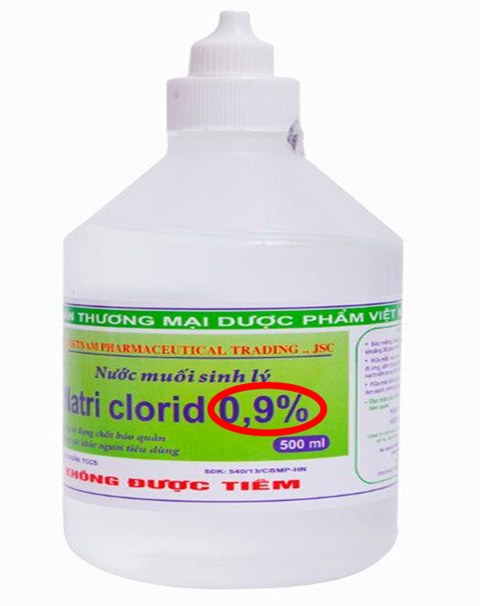
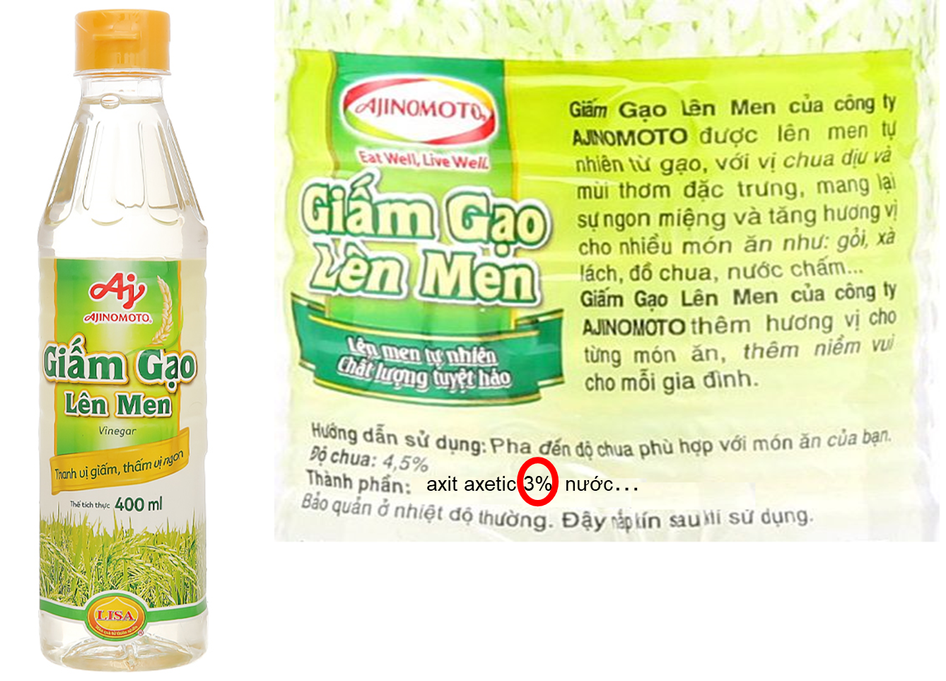
“Trên một số nhãn hóa chất/ dung dịch có ghi con số. Vậy con số này có ý nghĩa gì?”

Slide 5
Con số đó chỉ nồng độ phần trăm của dung dịch.
Notes:
Trong thực hành thí nghiệm hoặc trong đời sống có rất nhiều nhãn hóa chất, dung dịch có ghi con số biểu thi nồng độ dung dịch. Vậy nồng độ dung dịch là gì ?

Slide 6
BÀI 4. NỒNG ĐỘ VÀ DUNG DỊCH
I/ Dung dịch, chất tan, dung môi
Đọc thí nghiệm
Chuẩn bị: nước, muối ăn, sữa bột (hoặc bột sắn, bột gạo, …), copper(II) sulfate; cốc thuỷ tinh, đũa khuấy.

Slide 7
Tiến hành:
- Cho khoảng 20 ml nước vào bốn cốc thuỷ tinh, đánh số (1), (2), (3) và (4).
- Cho vào cốc (1) 1 thìa (khoảng 3g) muối ăn hạt, cốc (2) 1 thìa copper(II) sulfate, cốc (3) 1 thìa sữa bột, cốc (4) 4 thìa muối ăn. Khuấy đều khoảng 2 phút, sau đó để yên.

Slide 8
THẢO LUẬN NHÓM
1. Trong các cốc (1), (2), (3) , cốc nào chứa dung dịch? Dựa vào dấu hiệu nào để nhận biết? Chỉ ra chất tan, dung môi trong dung dịch thu được.
2. Dung dịch ở cốc (4) có phải là dung dịch bão hòa ở nhiệt độ phòng không? Giải thích.
3. - Thế nào là dung dịch, chất tan, dung môi.
- Dung dịch bão hòa, dung dịch chưa bão hòa?

Slide 9
THẢO LUẬN NHÓM
1. Trong các cốc (1), (2), (3) , cốc nào chứa dung dịch? Dựa vào dấu hiệu nào để nhận biết? Chỉ ra chất tan, dung môi trong dung dịch thu được.
Cốc (1) và cốc (2) chứa dung dịch. Do hai cốc này là hỗn hợp đồng nhất của chất tan và dung môi.
+ Cốc (1): chất tan là muối ăn; dung môi là nước.
+ Cốc (2): chất tan là copper(II) sulfate; dung môi là nước.
2. Dung dịch ở cốc (4) có phải là dung dịch bão hòa ở nhiệt độ phòng không? Giải thích.
Phần dung dịch ở cốc (4) là dung dịch bão hoà ở nhiệt độ phòng. Do ở điều kiện này dung dịch không thể hoà tan thêm chất tan được nữa.

Slide 10
THẢO LUẬN NHÓM
3. Thế nào là dung dịch, chất tan, dung môi. Dung dịch bão hòa, dung dịch chưa bão hòa?
Dung dịch là hỗn hợp đồng nhất giữa chất tan và dung môi.
- Dung môi thường là nước ở thể lỏng.
- Chất tan có thể ở thể rắn, lỏng, khí.
- Dung dịch chưa bão hòa là dung dịch có thể hòa tan thêm chất tan.
- Dung dịch bão hòa là dung dịch không thể hòa tan thêm chất tan.

Slide 11
BÀI 4. NỒNG ĐỘ VÀ DUNG DỊCH
I/ Dung dịch, chất tan, dung môi
Dung dịch là hỗn hợp đồng nhất giữa chất tan và dung môi.
- Dung môi thường là nước ở thể lỏng.
- Chất tan có thể ở thể rắn, lỏng, khí.
- Dung dịch chưa bão hòa là dung dịch có thể hòa tan thêm chất tan.
- Dung dịch bão hòa là dung dịch không thể hòa tan thêm chất tan.

Slide 12
BÀI 4. NỒNG ĐỘ VÀ DUNG DỊCH
I/ Dung dịch, chất tan, dung môi
II/ Độ tan

Slide 13
THẢO LUẬN
Độ tan của chất là gì?
- Độ tan của một chất trong nước là số gam của chất đó hòa tan trong 100g nước để tạo thành dung dịch bão hòa ở nhiệt độ, áp suất nhất định.
Viết công thức tính độ tan của chất?.
Công thức: S= $\frac{mct}{m nước}$. 100
Trong đó
S: độ tan (g/100g nước)
m_{ct}: khối lượng chất tan (g)
m_{nước} = khối lượng nước (g)

Slide 14
II/ Độ tan
- Độ tan của một chất trong nước là số gam của chất đó hòa tan trong 100g nước để tạo thành dung dịch bão hòa ở nhiệt độ, áp suất nhất định.
Công thức: S= $\frac{m ct}{m nước}$. 100
Trong đó
S: độ tan (g/100g nước)
m_{ct}: khối lượng chất tan (g)
m_{nước} = khối lượng nước (g)
Lưu ý:
Nói chung độ tan của chất rắn sẽ tăng nếu tăng nhiệt độ. Độ tan của chất khí sẽ tăng nếu giảm nhiệt độ và tăng áp suất.

Slide 15
THẢO LUẬN NHÓM
1. Ở nhiệt độ 25 ºC, khi cho 12 gam muối X vào 20 gam nước, khuấy kĩ thì còn lại 5 gam muối không tan. Tính độ tan của muối X.
2. Ở 18 ºC, khi hoà tan hết 53 gam Na₂CO₃ trong 250 gam nước thì được dung dịch bão hoà. Tính độ tan của Na₂CO₃ trong nước ở nhiệt độ trên.

Slide 16
THẢO LUẬN NHÓM
1. Ở nhiệt độ 25 ºC, khi cho 12 gam muối X vào 20 gam nước, khuấy kĩ thì còn lại 5 gam muối không tan. Tính độ tan của muối X.
Độ tan của muối X được tính theo công thức:
S= $\frac{mct}{m nước}$. 100
Trong đó: m_{nước} = 20 g; m_{ct} = 12 – 5 = 7 g.
Vậy S = 7/20.100 = 35(g/100g nước)

Slide 17
THẢO LUẬN NHÓM
2. Ở 18 ºC, khi hoà tan hết 53 gam Na₂CO₃ trong 250 gam nước thì được dung dịch bão hoà. Tính độ tan của Na₂CO₃ trong nước ở nhiệt độ trên.
Độ tan của Na₂CO₃ trong nước ở 18⁰C là:
S= $\frac{mct}{m nước}$. 100
S= $\frac{53}{250}$. 100 = 21,2 (g/100g nước)

Slide 18
BÀI 4. NỒNG ĐỘ VÀ DUNG DỊCH
I/ Dung dịch, chất tan, dung môi
II/ Độ tan
II/ Nồng độ dung dịch
1. Nồng độ phần trăm

Slide 19
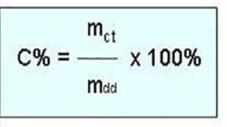
THẢO LUẬN
- Thế nào là nồng độ phần trăm?
- Công thức tính nồng độ phần trăm?
- Nồng độ phần trăm (C%) của một dung dịch cho biết số gam chất tan trong 100 g dung dịch.
Trong đó:
C%: nồng độ phần trăm
m_{ct}: khối lượng chất tan
m_{dd}: khối lượng dung dịch
Công thức tính mdd:
m_{dd} = m_{ct} + m_{dm} (trong đó m_{dm} là khối lượng của dung môi)

Slide 20
III/ Nồng độ dung dịch
1. Nồng độ phần trăm
- Nồng độ phần trăm (C%) của một dung dịch cho biết số gam chất tan trong 100 g dung dịch.
- Công thức tính nồng độ phần trăm
Trong đó:
C%: nồng độ phần trăm
m_{ct}: khối lượng chất tan
m_{dd}: khối lượng dung dịch
Công thức tính mdd:
m_{dd} = m_{ct} + m_{dm} (trong đó m_{dm} là khối lượng của dung môi)

Slide 21
THẢO LUẬN NHÓM
1. Tính khối lượng H₂SO₄ có trong 20 gam dung dịch H₂SO₄ 98%.
Nồng độ phần trăm được xác định bằng biểu thức:
m_{ct}
C% =
100%
m_{dd}
98%.20
C%
m_{dd}
16,9 g
m_{ct}=
=
=
100%
100%
Lưu ý: Mối quan hệ giữa nồng độ phần trăm và độ tan

Slide 22
BÀI 4. NỒNG ĐỘ VÀ DUNG DỊCH
I/ Dung dịch, chất tan, dung môi
II/ Độ tan
III/ Nồng độ dung dịch
2. Nồng độ mol
Thảo luận cặp đôi. Trả lời câu hỏi:
- Thế nào là nồng độ mol?
- Công thức tính nồng độ mol.

Slide 23
ĐÁP ÁN THẢO LUẬN
- Thế nào là nồng độ mol?
- Công thức tính nồng độ mol.
- Nồng độ mol (C_{M}) của một dung dịch cho biết số mol chất tan có trong 1lít dung dịch.
- Công thức: C_{M} = $\frac{n}{V}$
Trong đó:
C_{M} : nồng độ dung dịch (mol/lít)
n: số mol chất tan (mol)
V : thể tích dung dịch (lít)

Slide 24
III/ Nồng độ dung dịch
2. Nồng độ mol
- Nồng độ mol (C_{M}) của một dung dịch cho biết số mol chất tan có trong 1lít dung dịch.
- Công thức: C_{M} = $\frac{n}{V}$
Trong đó:
C_{M} : nồng độ dung dịch (mol/lít)
n: số mol chất tan (mol)
V : thể tích dung dịch (lít)

Slide 25
THẢO LUẬN NHÓM
2. Trộn lẫn 2 lít dung dịch urea 0,02 M (dung dịch A) với 3 lít dung dịch urea 0,1 M (dung dịch B), thu được 5 lít dung dịch C.
a) Tính số mol urea trong dung dịch A, B và C.
b) Tính nồng độ mol của dung dịch C. Nhận xét về giá trị nồng độ mol của dung dịch C so với nồng độ mol của dung dịch A và B.
Giải
Nồng độ mol được xác định bằng biểu thức:
C_{M} = $\frac{n}{V}$
n= C_{M}.V
Số mol urea trong dung dịch A là:
n_{(A)} = 0,02 . 2 = 0,04 (mol).

Slide 26
Số mol urea trong dung dịch B là:
n_{(B)} = 0,1 . 3 = 0,3 (mol).
Số mol urea trong dung dịch C là:
n_{(C)} = 0,04 + 0,3 = 0,34 (mol).
b) Nồng độ mol của dung dịch C là:
0,34
C_{M} = $\frac{n}{V}$
=
=
0,068(M).
5
Ta có: Nồng độ mol của dung dịch A < Nồng độ mol của dung dịch C < Nồng độ mol của dung dịch B.

Slide 27
BÀI 4. NỒNG ĐỘ VÀ DUNG DỊCH
I/ Dung dịch, chất tan, dung môi
II/ Độ tan
III/ Nồng độ dung dịch
IV/ Thực hành pha chế dung dịch theo nồng độ cho trước

Slide 28
HOẠT ĐỘNG NHÓM
- Pha 100 gam dung dịch muối ăn nồng độ 0,9%
Hướng dẫn giải
m_{ct NaCl} = $\frac{0,9\% . 100}{100\%}$ = 0,9 (gam)
m_{H2O} = m_{dd} – m_{ct} = 100 – 0,9 = 99,1 (gam)
- Tiến hành:
+ Xác định khối lượng muối ăn và nước.
+ Cân m₁ gam muối ăn cho vào cốc thủy tinh.
+ Cân m₂ gam nước cất, rót vào cốc, lắc đều cho muối tan hết.

Slide 29
HOẠT ĐỘNG NHÓM
Tại sao phải dùng muối ăn khan để pha dung dịch?
Dùng muối ăn khan pha dung dịch để xác định được chính xác khối lượng chất tan.
2. Dung dịch muối ăn nồng độ 0,9% có thể được dùng để làm gì?
- Làm thuốc nhỏ mắt, thuốc nhỏ mũi, thuốc nhỏ tai, súc miệng và rửa vết thương, giúp làm sạch, loại bỏ chất bẩn, vi khuẩn, ngăn ngừa viêm nhiễm…
- Dùng làm dịch truyền vào cơ thể để điều trị tình trạng mất nước do một số bệnh lí gây ra như đái tháo đường, viêm dạ dày …

Slide 30
LUYỆN TẬP
Câu 1: Độ tan của một chất trong nước ở nhiệt độ xác định là
A. Số gam chất đó có thể tan trong 100 gam dung dịch.
B. Số gam chất đó có thể tan trong 100 gam nước.
C. Số gam chất đó có thể tan trong 100 gam dung môi để tạo thành dung dịch bão hòa.
D. Số gam chất đó có thể tan trong 100 gam nước để tạo thành dung dịch bão hòa.

Slide 31
LUYỆN TẬP
Câu 2: Có một cốc đựng dung dịch NaCl bão hòa ở nhiệt độ phòng. Làm thế nào để dung dịch đó trở thành chưa bão hòa?
A. Cho thêm tinh thể NaCl vào dung dịch.
B. Cho thêm nước cất vào dung dịch.
C. Đun nóng dung dịch.
D. Cả B và C đều đúng

Slide 32
LUYỆN TẬP
Câu 3: Hòa tan 14,36 gam NaCl vào 40 gam nước ở nhiệt độ 20ºC thì thu được dung dịch bão hòa. Độ tan của NaCl ở nhiệt độ đó là:
A. 35,5 gam. B. 35,9 gam.
C. 36,5 gam. D. 37,2 gam.
Câu 4: Ở 20ºC, khi hòa tan 40 gam kali nitrat vào 95 gam nước thì được dung dịch bão hòa. Vậy ở 20ºC, độ tan của kali nitrat là:
A. 40,1 gam. B. 44,2 gam.
C. 42,1 gam. D. 43,5 gam.

Slide 33
LUYỆN TẬP
Câu 5: Tính độ tan của K₂CO₃ trong nước ở 20°C. Biết rằng ở nhiệt độ này hòa tan hết 45 gam muối trong 150 gam nước thì dung dịch bão hòa.
A. 20 gam B. 45 gam C. 30 gam D. 12 gam

Slide 34
Bài 1. Từ muối ăn NaCl, nước cất và các dụng cụ cần thiết. Hãy tính toán và nêu cách pha chế 100 ml dung dịch NaCl có nồng độ 1 M.
Hướng dẫn giải
n_{NaCl} = C_{M}.V = 1.0,1 = 0,1 mol ⇒ m_{NaCl} = n_{NaCl}.M_{NaCl} = 0,1.58,5 = 5,85 gam
Cách pha chế: Cân 5,85 gam muối ăn NaCl cho vào cốc 200 ml có chia vạch. Sau đó thêm nước đến vạch 100 ml và khuấy đều đến khi muối tan hết ta được 100 ml dung dịch muối ăn NaCl có nồng độ 1 M

Slide 35
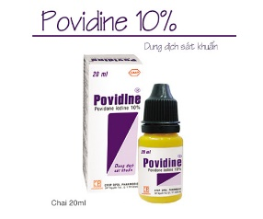
Bài tập 2:
Dung dịch sát khuẩn Povidine 10% được ứng dụng rộng rãi trong sát khuẩn các vết thương. Một chai Povidine 10% có thể tích là 20 ml với nồng độ iodine là 10%, chất lỏng cho vào để hòa tan iodine là cồn 70⁰. Hãy tính khối lượng iodine cần lấy để pha được dung dịch cồn iodine có nồng độ 10%. Biết cồn 70⁰ có khối lượng riêng là 0,86 g/ml.

Slide 36
Hướng dẫn giải
Khối lượng dung dịch lúc sau:
Cách pha chế:
Bước 1: Cân chính xác 1,76 gam iodine và cho vào cốc
Bước 2: Dùng pipet hút chính xác 20 ml cồn 70⁰ cho vào cốc chứa 1,91 gam iodine
Bước 3: Dùng đũa thủy tinh khuấy đều cho đến khi iodine tan hết ta thu được dung dịch cồn iot 10%
Khối lượng iodine cần lấy để pha được 20 ml dung dịch cồn iodine 10%

Slide 37
Bài tập 2
Lưu ý: Mối quan hệ giữa nồng độ phần trăm và độ tan
Trong đó S là độ tan

Slide 38
Từ nước cất và các dụng cụ cần thiết, hãy tính toán và nêu cách pha chế:
100 ml dung dịch Na₂SO₄ 0,1M từ dung dịch Na₂SO₄ 2M
150 g dung dịch NaCl 2,5% từ dung dịch NaCl 10%.
GV hướng dẫn HS dạng bài pha loãng một dung dịch theo nồng độ cho trước.

Slide 39
a) * Tính toán:
- Số mol chất tan Na₂SO₄ trong 100 ml dd Na₂SO₄ 0,1M là:
$n_{{Na}_{2}{SO}_{4}}$=$C_{M}.V$ = $0,1 . 0,1 = 0,01 (mol)$
- Thể tích của dung dịch Na₂SO₄ 2 M (trong đó có chứa 0,01 mol chất tan Na₂SO₄) là:
$V_{{Na}_{2}{SO}_{4}}= \frac{n_{}}{V}$ = $\frac{0,01}{2}$ = 0,005 lít = 5 ml
* Cách pha chế dung dịch:
+ Đong lấy 5 ml dung dịch Na₂SO₄ 2M cho vào cốc chia độ 200 ml.
+ Thêm từ từ nước cất đến vạch 100 ml, khuấy đều ta được 100 ml dung dịch.

Slide 40
b) Tính toán:
Khối lượng của NaCl có trong 150g dd NaCl 2,5% là:
Khối lượng dd NaCl ban đầu (có chứa 3,75 g NaCl) là:
Khối lượng nước cất cần dùng là: m H₂O = 150 – 37,5 = 112,5 (g)
Cách pha chế dung dịch:
+ Cân 37,5 g dd NaCl 10% cho vào cốc thủy tinh (hoặc bình tam giác).
+ Cân 112,5 g nước cất (hoặc 112,5 ml) rồi từ từ cho vào cốc thủy tinh (hoặc bình tam giác) trên.
+ Khuấy đều ta được 150 ml dd NaCl 2,5%.

Slide 41
VẬN DỤNG
Bài 7.Ở 25 ⁰C, hòa tan hết 33 gam NaCl vào 150 gam nước được dung dịch bão hòa. Xác định độ tan của NaCl ở nhiệt độ đó
Bài 8. Ở 20°C°C, hòa tan m gam KNO₃ vào 150 gam nước thì được dung dịch bão hòa. Biết độ tan của KNO₃ ở nhiệt độ đó là 30 gam. Tính giá trị của m.
Bài 9. Bạn hãy tính khối lượng của NaOH có trong 200g dung dịch NaOH 15%
Bài 10. Hãy tính khối lượng chất tan cần dùng để pha chế 2,5 lít dung dịch NaCl 0,9M

Slide 42
CẢM ƠN
CÁC EM HỌC SINH !

